Slide 1
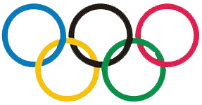
Мастер – класс «Олимпийский символ»

Slide 2
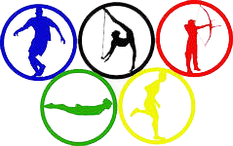
Пять колец, пять кругов –
Знак – пяти материков,
Знак, который означает то,
Что спорт – как общий друг
Все народы приглашает,
В свой Всемирный мирный круг.

Slide 3
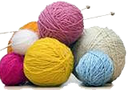
Предлагаю вашему вниманию мастер-класс по изготовлению олимпийских колец.
Для работы нам понадобятся обложки от старых книг, толстые нитки 5 цветов (зелёный, голубой, красный,
чёрный, жёлтый) и крючок для вязания.

Slide 4
Для основы колец я брала обложки от старых книг.

Slide 5
Вырезала круг, диаметром 20-22 см.

Slide 6
Соединяла 2 круга вместе (для прочности), и обвязывала толстыми нитками.

Slide 7
Круги делала разных цветов.

Slide 8
Вот такие кольца у меня получились.

Slide 9
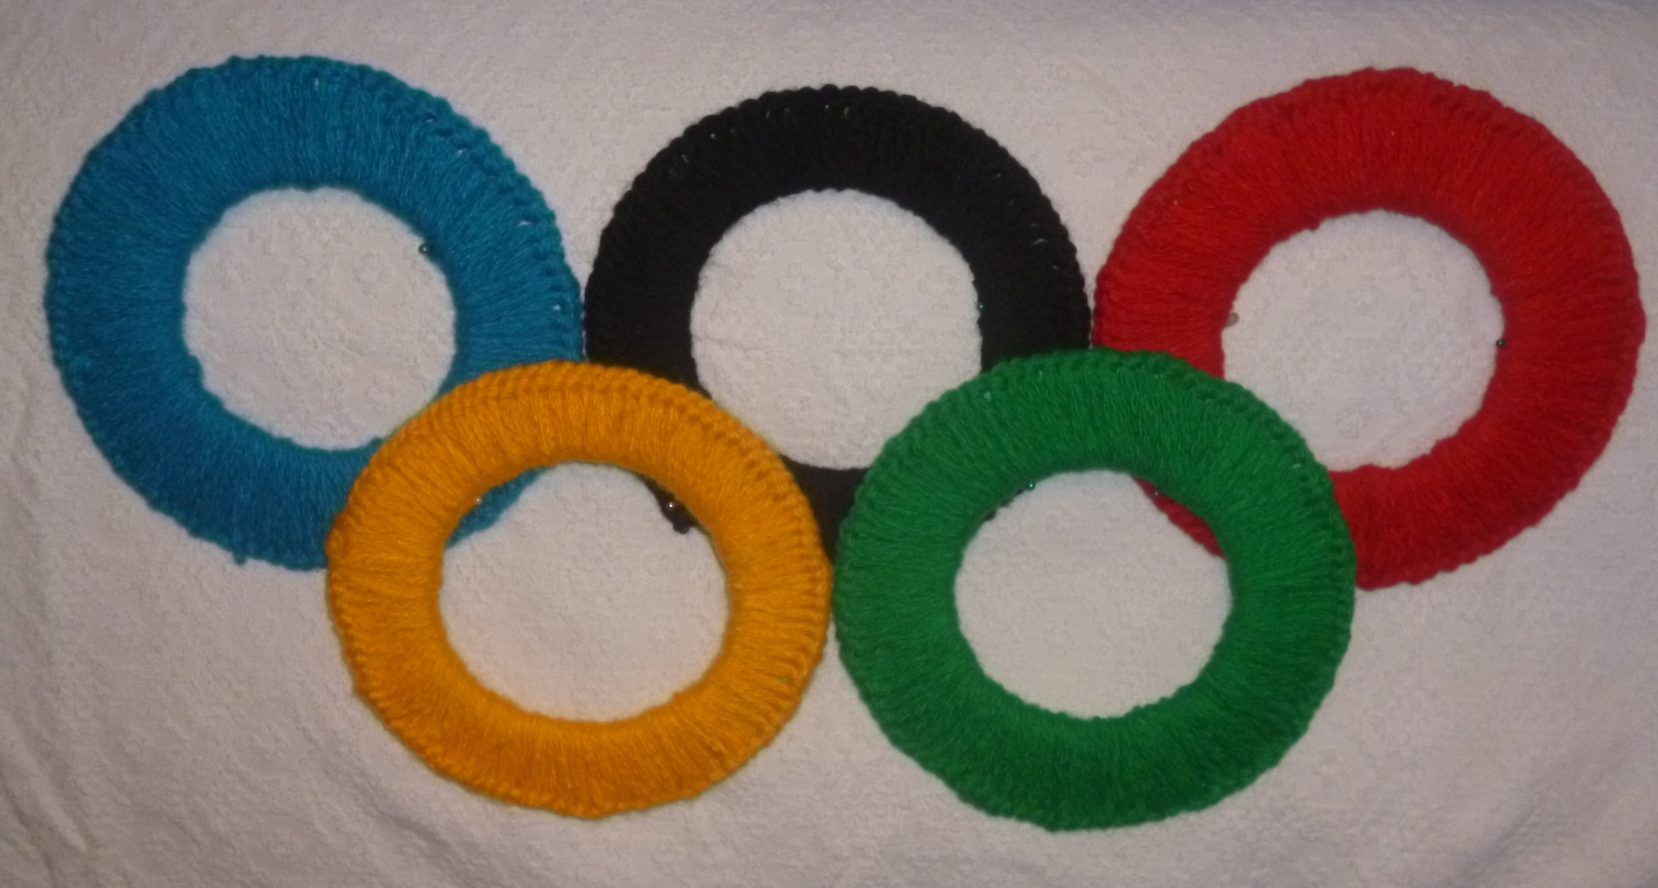
Также такие кольца я использую для проведения ОРУ.

